Slide 1
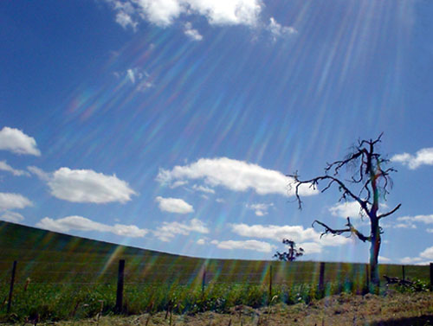
Il-ĦSIEB TAL-ĠENNA
Ir-4 Ħadd tal-Għid
www.ofm.mt

Slide 2
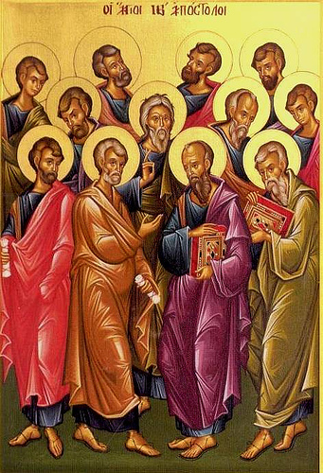
Qari mill-Ktieb ta’ l-Atti ta’ l-Appostli Atti 13, 14, 43-52

Slide 3
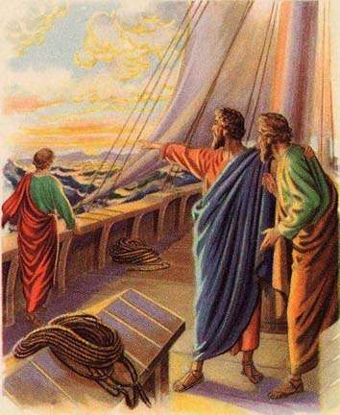
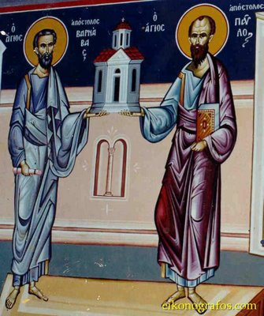
F’dak iż-żmien: Pawlu u Barnaba minn Perge baqgħu sejrin sa ma waslu f’Antjokja ta’ Pisidja.

Slide 4
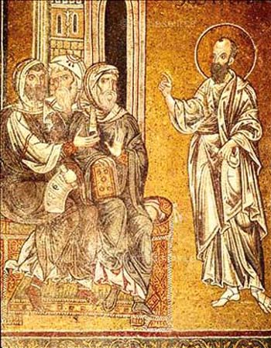
F’jum is-Sibt daħlu fis-sinagoga u qagħdu bilqiegħda.

Slide 5
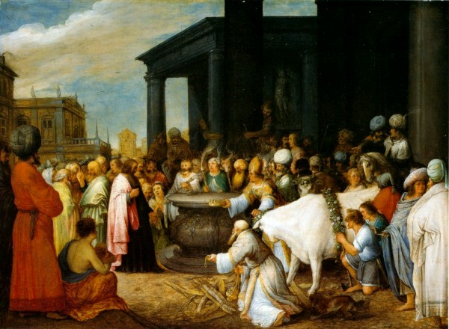
U meta xterdet il-ġemgħa tas-sinagoga, ħafna, kemm mil-Lhud u kemm mill-proseliti twajba,

Slide 6
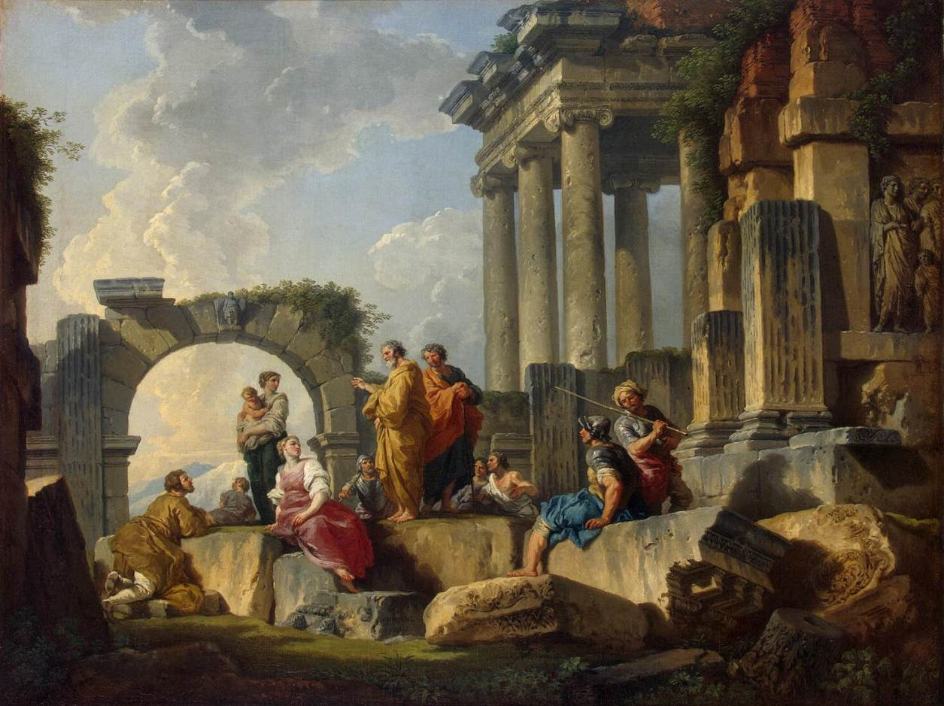
marru ma’ Pawlu u ma’ Barnaba

Slide 7
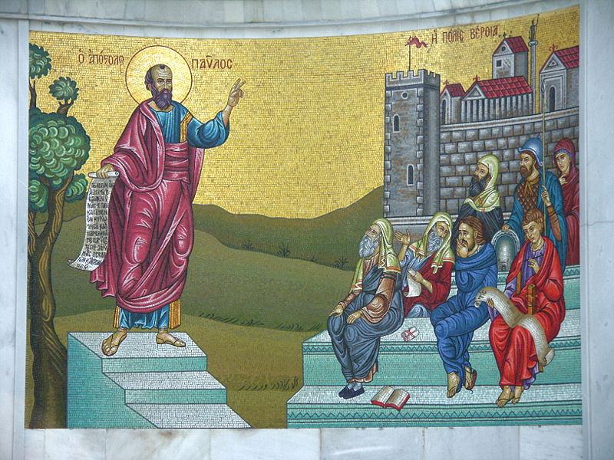
U dawn ħeġġewhom biex jibqgħu fil-grazzja ta’ Alla. Is-Sibt ta’ wara,

Slide 8
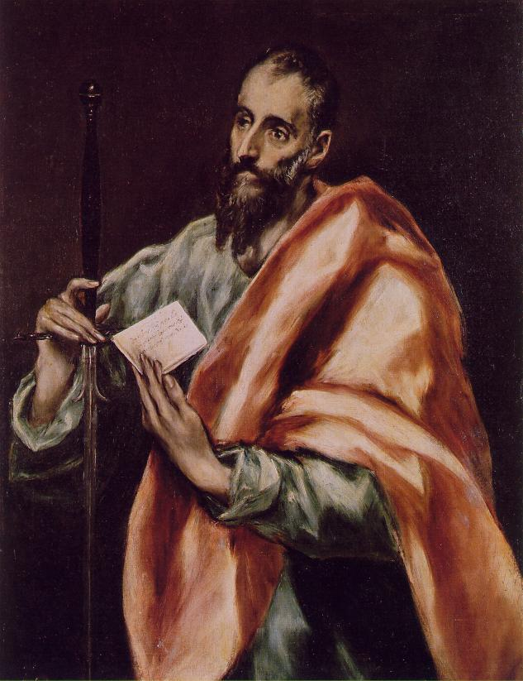
tista’ tgħid il-belt kollha inġabret biex tisma’ l-Kelma ta’ Alla.

Slide 9
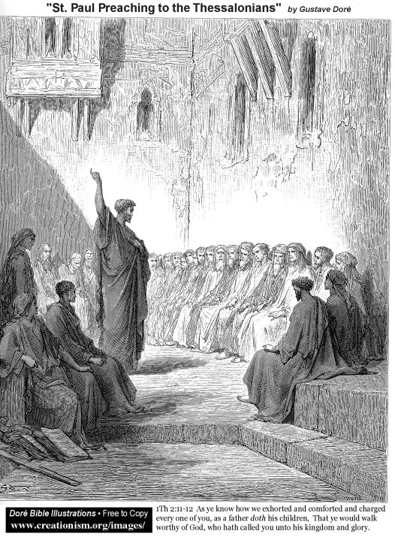
Il-Lhud, meta raw il-folol, imtlew bl-għira u bdew jmieru lil Pawlu u jidgħulu.

Slide 10
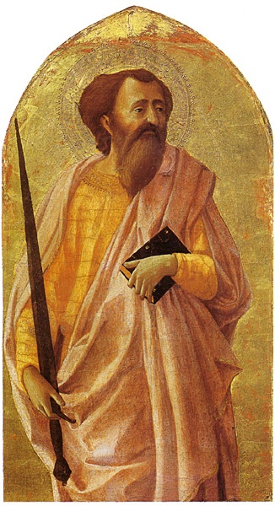
Imma Pawlu u Barnaba bil-kuraġġ kollu qalu: “Hekk kien meħtieġ,

Slide 11
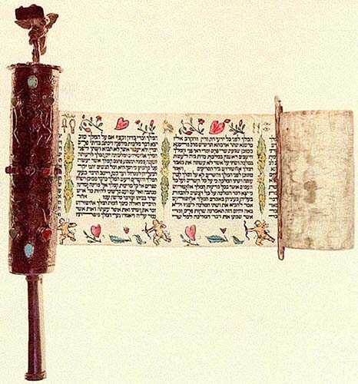
li l-kelma ta’ Alla titħabbar lilkom l-ewwel.
Billi intom qegħdin twarrbuha,

Slide 12
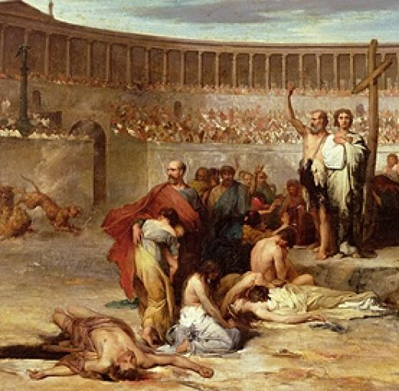
u jidhrilkom li ma tistħoqqilkomx il-ħajja ta’ dejjem, aħna se nduru fuq il-pagani.

Slide 13
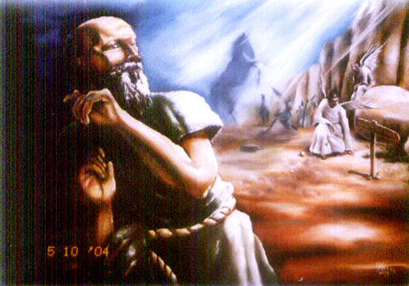
Għax hekk ordnalna l-Mulej, ‘Jien għamiltek dawl tal-ġnus,

Slide 14
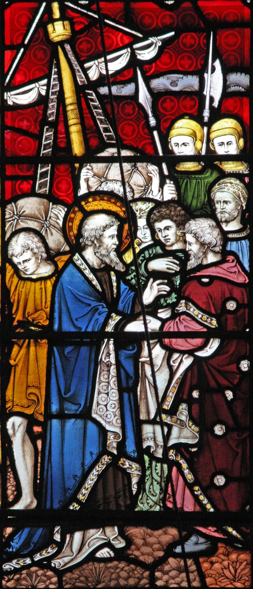
biex twassal is-salvazzjoni sa truf l-art.’ Il-pagani, meta semgħu dan, bdew jifirħu u jigglorifikaw l-kelma tal-Mulej,

Slide 15
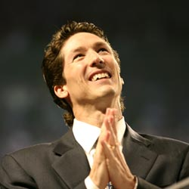
u dawk kollha li kienu magħżula għall-ħajja ta’ dejjem emmnu.
Hekk il-kelma tal-Mulej baqgħet tixtered
mal-art kollha.

Slide 16
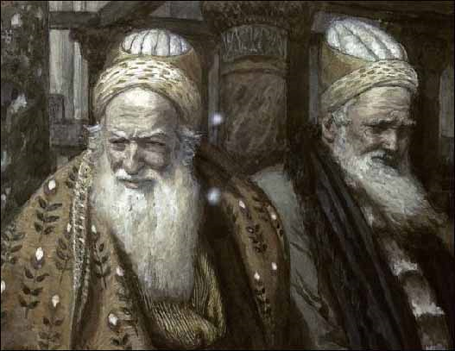
Imma l-Lhud xewxu n-nisa twajba u magħrufa, u ukoll il-kbarat tal-belt,

Slide 17
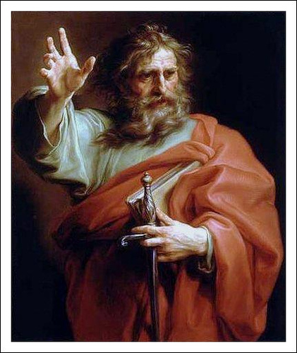
u qajmu persekuzzjoni kontra Pawlu u Barnaba u keċċewhom ‘il barra minn arthom.

Slide 18
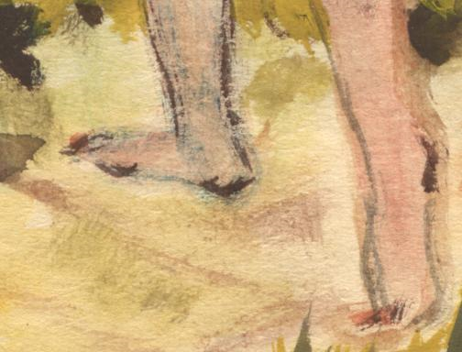
Huma farfru għal fuqhom it-trab minn ta’ riġlejhom u marru Ikonju.

Slide 19
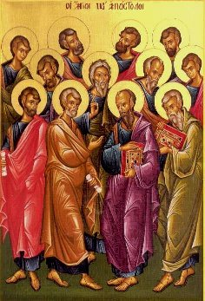
Iżda d-dixxipli mtlew bil-ferħ u bl-Ispirtu s-Santu.

Slide 20
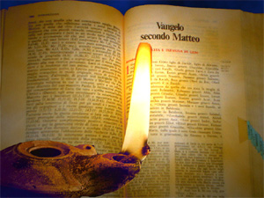
Irroddu ħajr lil Alla.
Il-Kelma tal-Mulej.

Slide 21
SALM RESPONSORJALI Salm 99
Aħna l-poplu tiegħu u n-nagħaġ tal-mergħa tiegħu

Slide 22
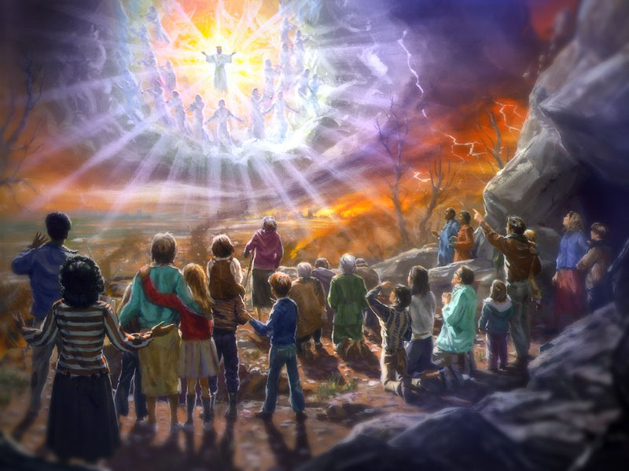
Għajtu bil-ferħ lill-Mulej, fl-art kollha, aqdu bil-ferħ lill-Mulej idħlu quddiemu b’għana ferrieħi.

Slide 23
SALM RESPONSORJALI Salm 99
Aħna l-poplu tiegħu u n-nagħaġ tal-mergħa tiegħu

Slide 24
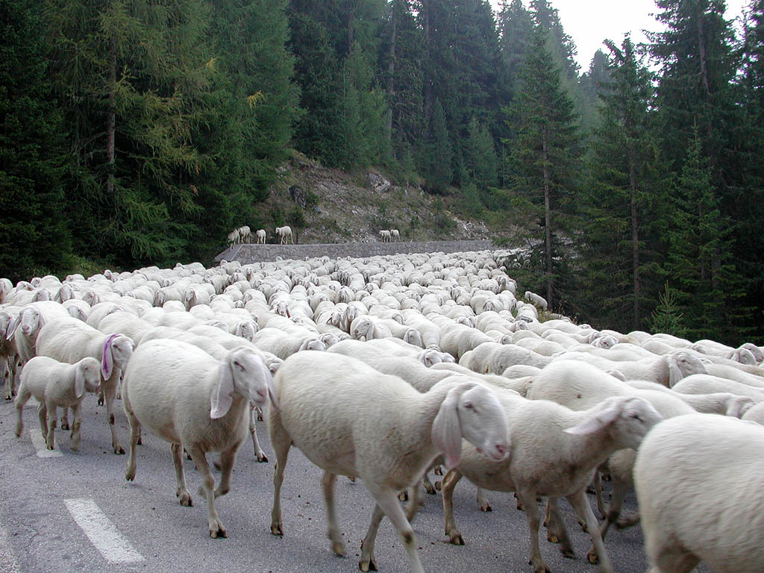
Kunu afu li Jaħweh hu Alla, hu ħalaqna, u aħna tiegħu, aħna l-poplu tiegħu u n-ngħaġ tal-merħla tiegħu.

Slide 25
SALM RESPONSORJALI Salm 99
Aħna l-poplu tiegħu u n-nagħaġ tal-mergħa tiegħu

Slide 26
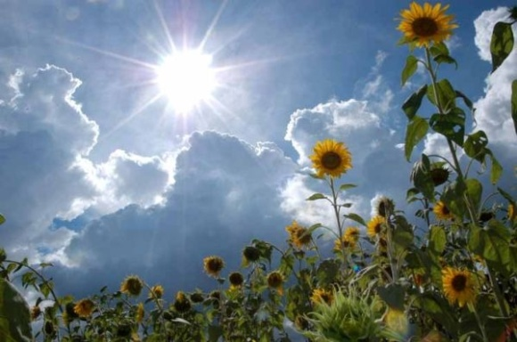
Għax twajjeb il-Mulej, għal dejjem it-tjieba tiegħu; minn żmien għal żmien il-fedelta’ tiegħu.

Slide 27
SALM RESPONSORJALI Salm 99
Aħna l-poplu tiegħu u n-nagħaġ tal-mergħa tiegħu

Slide 28
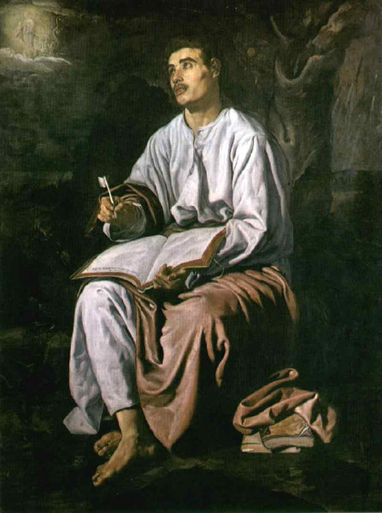
Qari mill-Ktieb ta’ l-Apokalissi ta’ San Ġwann Appostlu Apok 7, 9, 14b-17

Slide 29
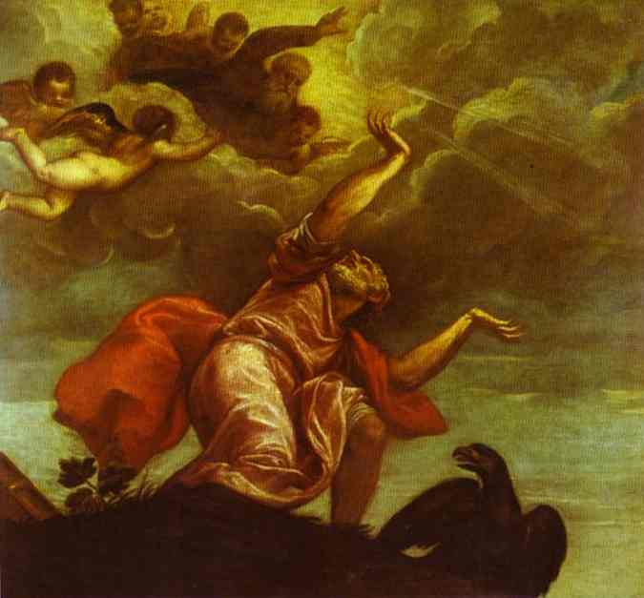
Jiena, Ġwanni, ħarist, u ara, kien hemm kotra kbira li ħadd ma jista’ jgħoddha,

Slide 30
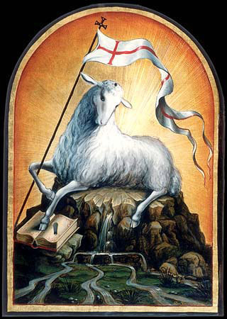
minn kull ġens u tribu’, minn kull poplu u lsien, weqfin quddiem it-tron u quddiem il-Ħaruf,

Slide 31
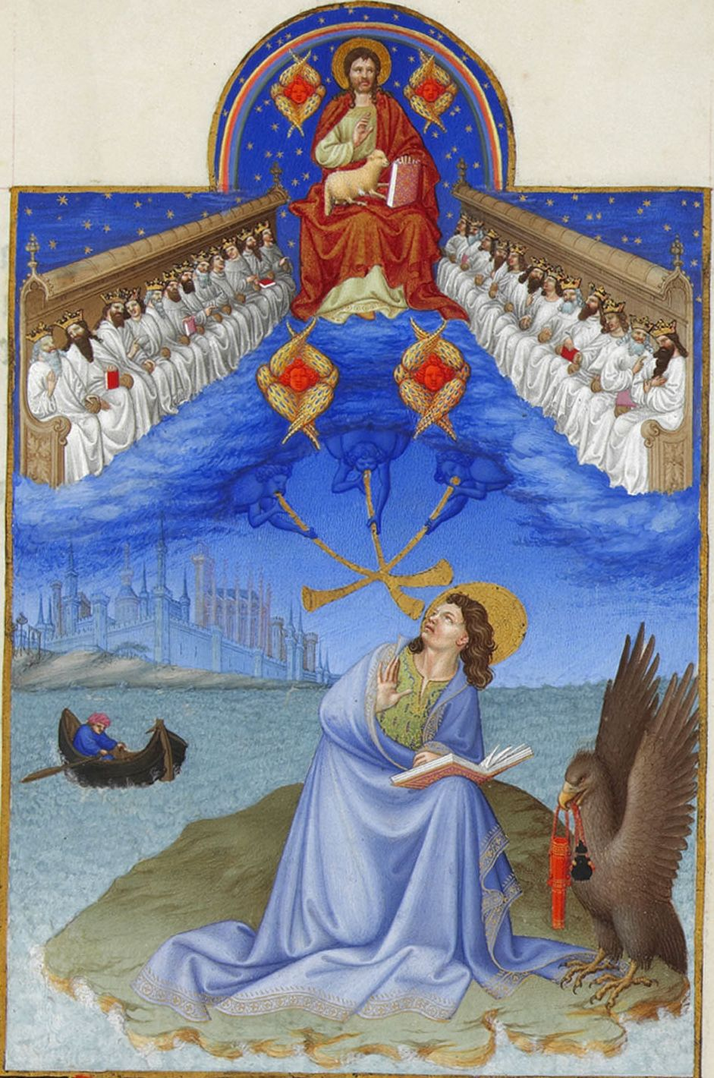
lebsin ilbiesi twal bojod, u bil-friegħi tal-palm f’idejhom.

Slide 32
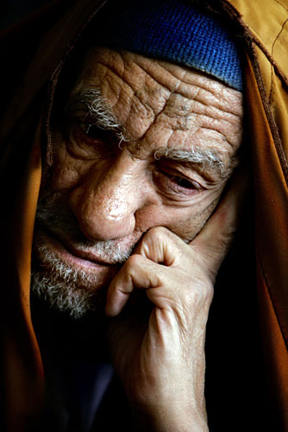
U wieħed mix-Xjuħ qalli: «Dawn huma dawk li ġejjin mit-taħbit il-kbir,

Slide 33
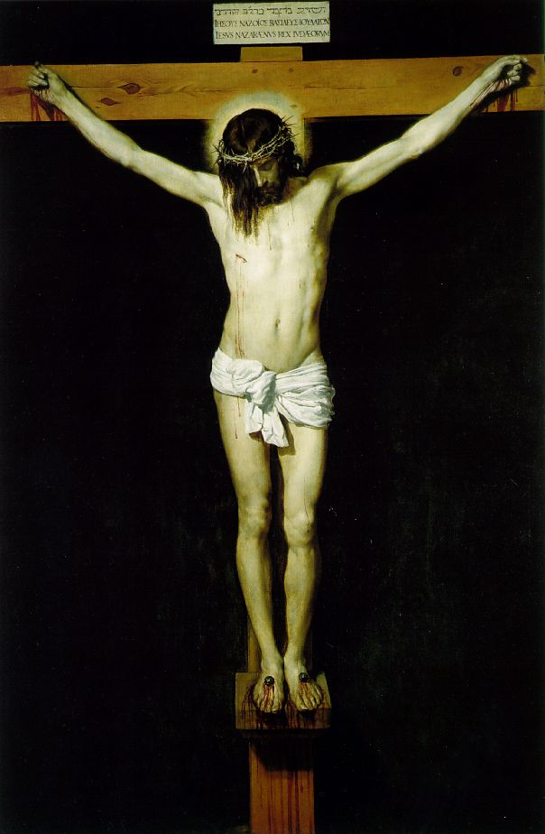
u l-ilbiesi tagħhom ħasluhom u bajduhom fid-demm tal-Ħaruf.

Slide 34
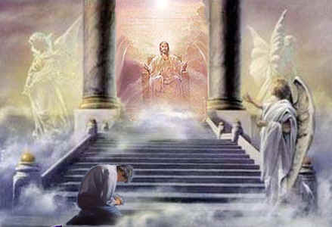
Għalhekk jinsabu quddiem it-tron ta’ Alla, lejl u nhar jaqduh fit-tempju tiegħu;

Slide 35
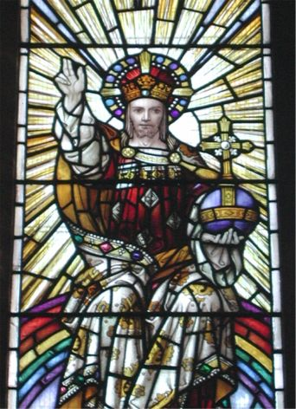
u dak li qiegħed fuq it-tron jeħodhom igħammru taħt il-kenn tiegħu.

Slide 36
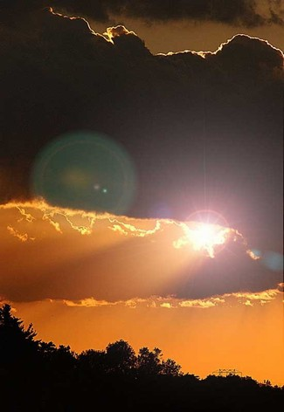
Ma jbatux aktar ġuħ, anqas għatx ma jagħmel bihom aktar; ix-xemx ma taħkimhomx,

Slide 37
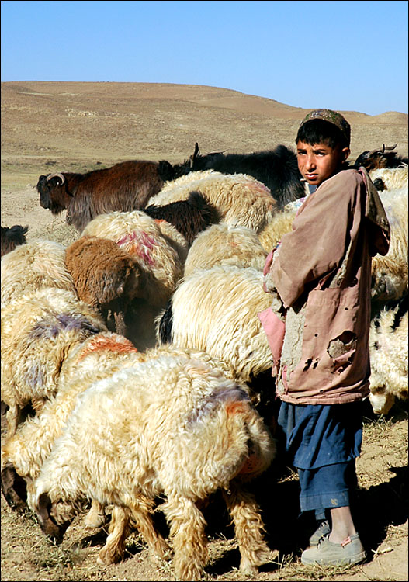
u anqas ebda għomma, ladarba l-Ħaruf, li hemm f’nofs it-tron, ikun ir-ragħaj tagħhom;

Slide 38
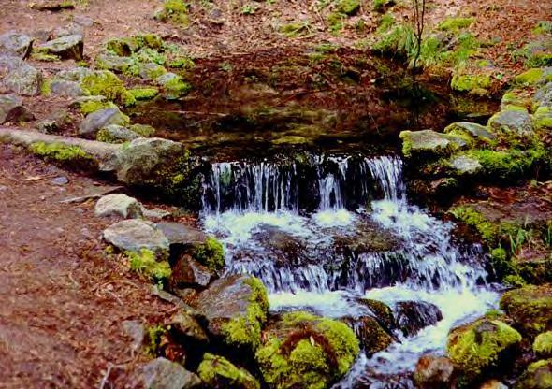
u hu jwassalhom ħdejn egħjun ta’ l-ilmijiet tal-ħajja.

Slide 39
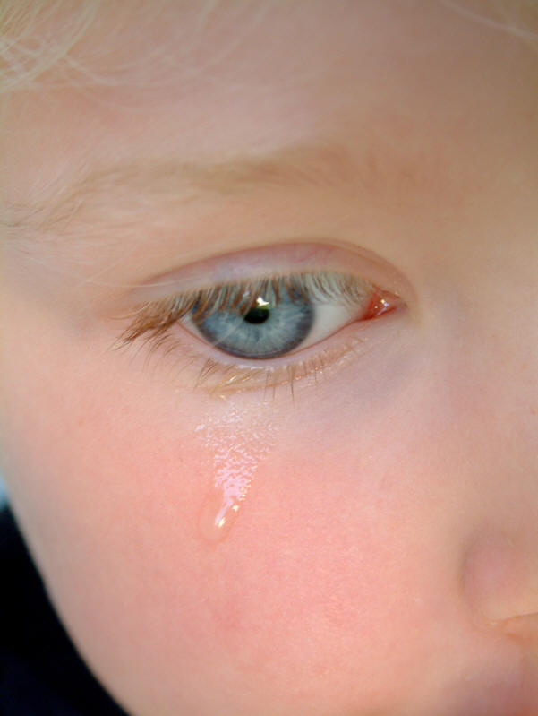
U Alla jixxuttalhom kull demgħa minn għajnejhom»

Slide 40
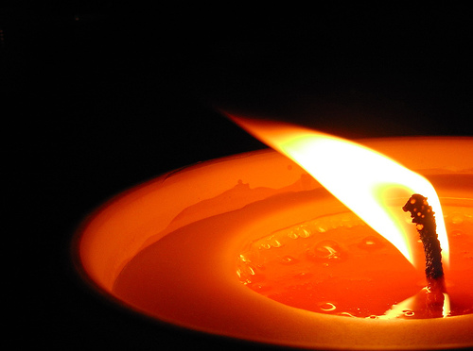
Il-Kelma tal-Mulej. Irroddu ħajr lil Alla.

Slide 41
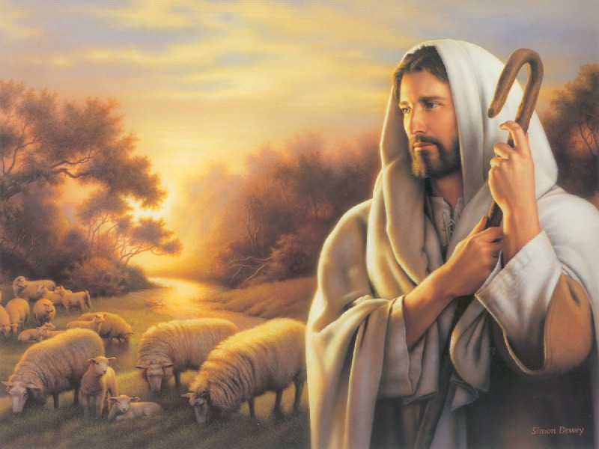
Hallelujah, Hallelujah Jiena ir-Ragħaj it-tajjeb, jgħid il-Mulej; jiena nagħraf in-nagħaġ tiegħi, u n-nagħaġ tiegħi jagħarfu lili. Hallelujah

Slide 42
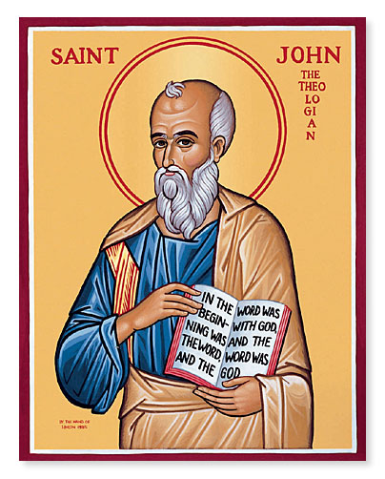
Qari mill-Evanġelju ta’ San Ġwann Ġw 10, 27-30

Slide 43
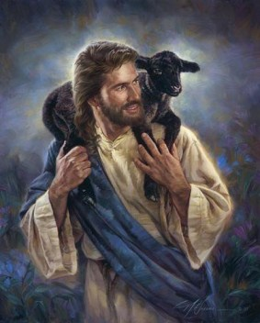
F’dak iż-żmien: Ġesu’ qal: «In-nagħaġ tiegħi jisimgħu leħni,

Slide 44
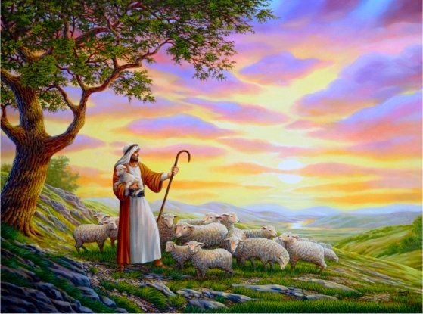
u jiena nagħrafhom, u huma jimxu warajja. U jiena nagħtihom il-ħajja ta’ dejjem;

Slide 45
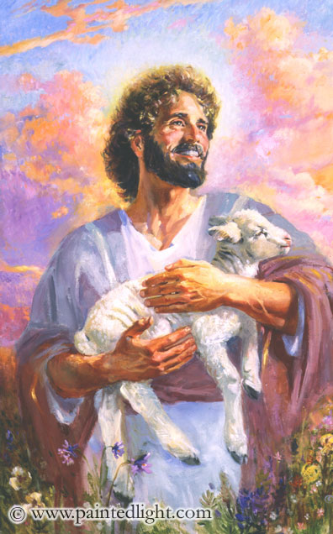
u huma ma jintilfu qatt, u minn idejja ma jaħtafhomli ħadd.

Slide 46
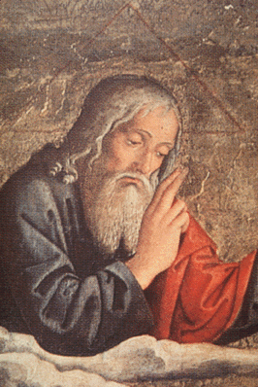
Missieri, li tahomli, hu akbar minn kulħadd, u ħadd ma jista’ jaħtafhom minn id il-Missier.

Slide 47
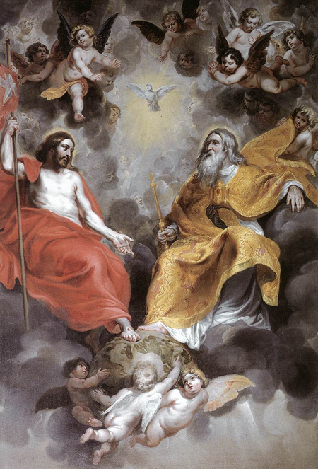
Jien u l-Missier aħna ħaġa waħda.»

Slide 48
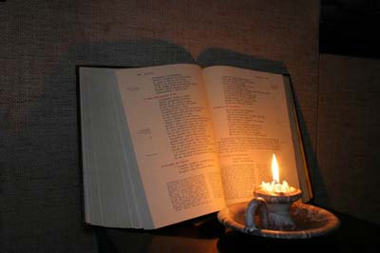
Il-Kelma tal-Mulej. It-tifħir lilek Kristu.

